Slide 1
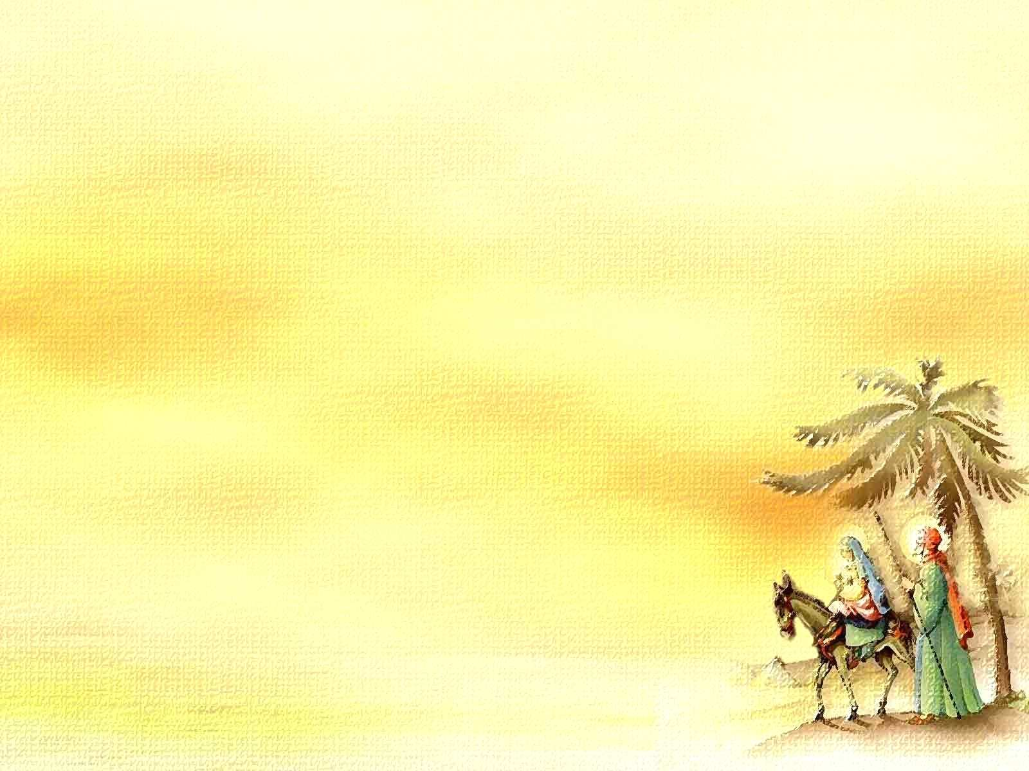
พระบารมี
Majesty

Slide 2
พระบารมี ประกาศพระบารมี ให้พระเยซู รับพระเกียรติ อำนาจและสรรเสริญ
Majesty,
worship His majesty Unto Jesus be all glory honor and praise!

Slide 3
พระบารมี สิทธิ์อำนาจทั่วปฐพี มาจากบัลลังก์
รับด้วยพลังแห่งคำสรรเสริญ
Majesty, Kingdom authority Flow from His throne unto
His own His anthem raise.

Slide 4
จงยกย่อง แซ่ซ้องพระนาม ของพระเยซูเจ้า ถวายเกียรติ กล่าวสดุดี องค์ผู้ทรงราศี
So exalt, lift up on high The name of Jesus,
Magnify come glorify,
Christ Jesus the King!

Slide 5
พระบารมี ประกาศพระบารมี พระองค์ยอมตาย
เพราะรักมากมายเรารับการไถ่
Majesty, worship His majesty Jesus who died, now glorified King of all kings

